Slide 1
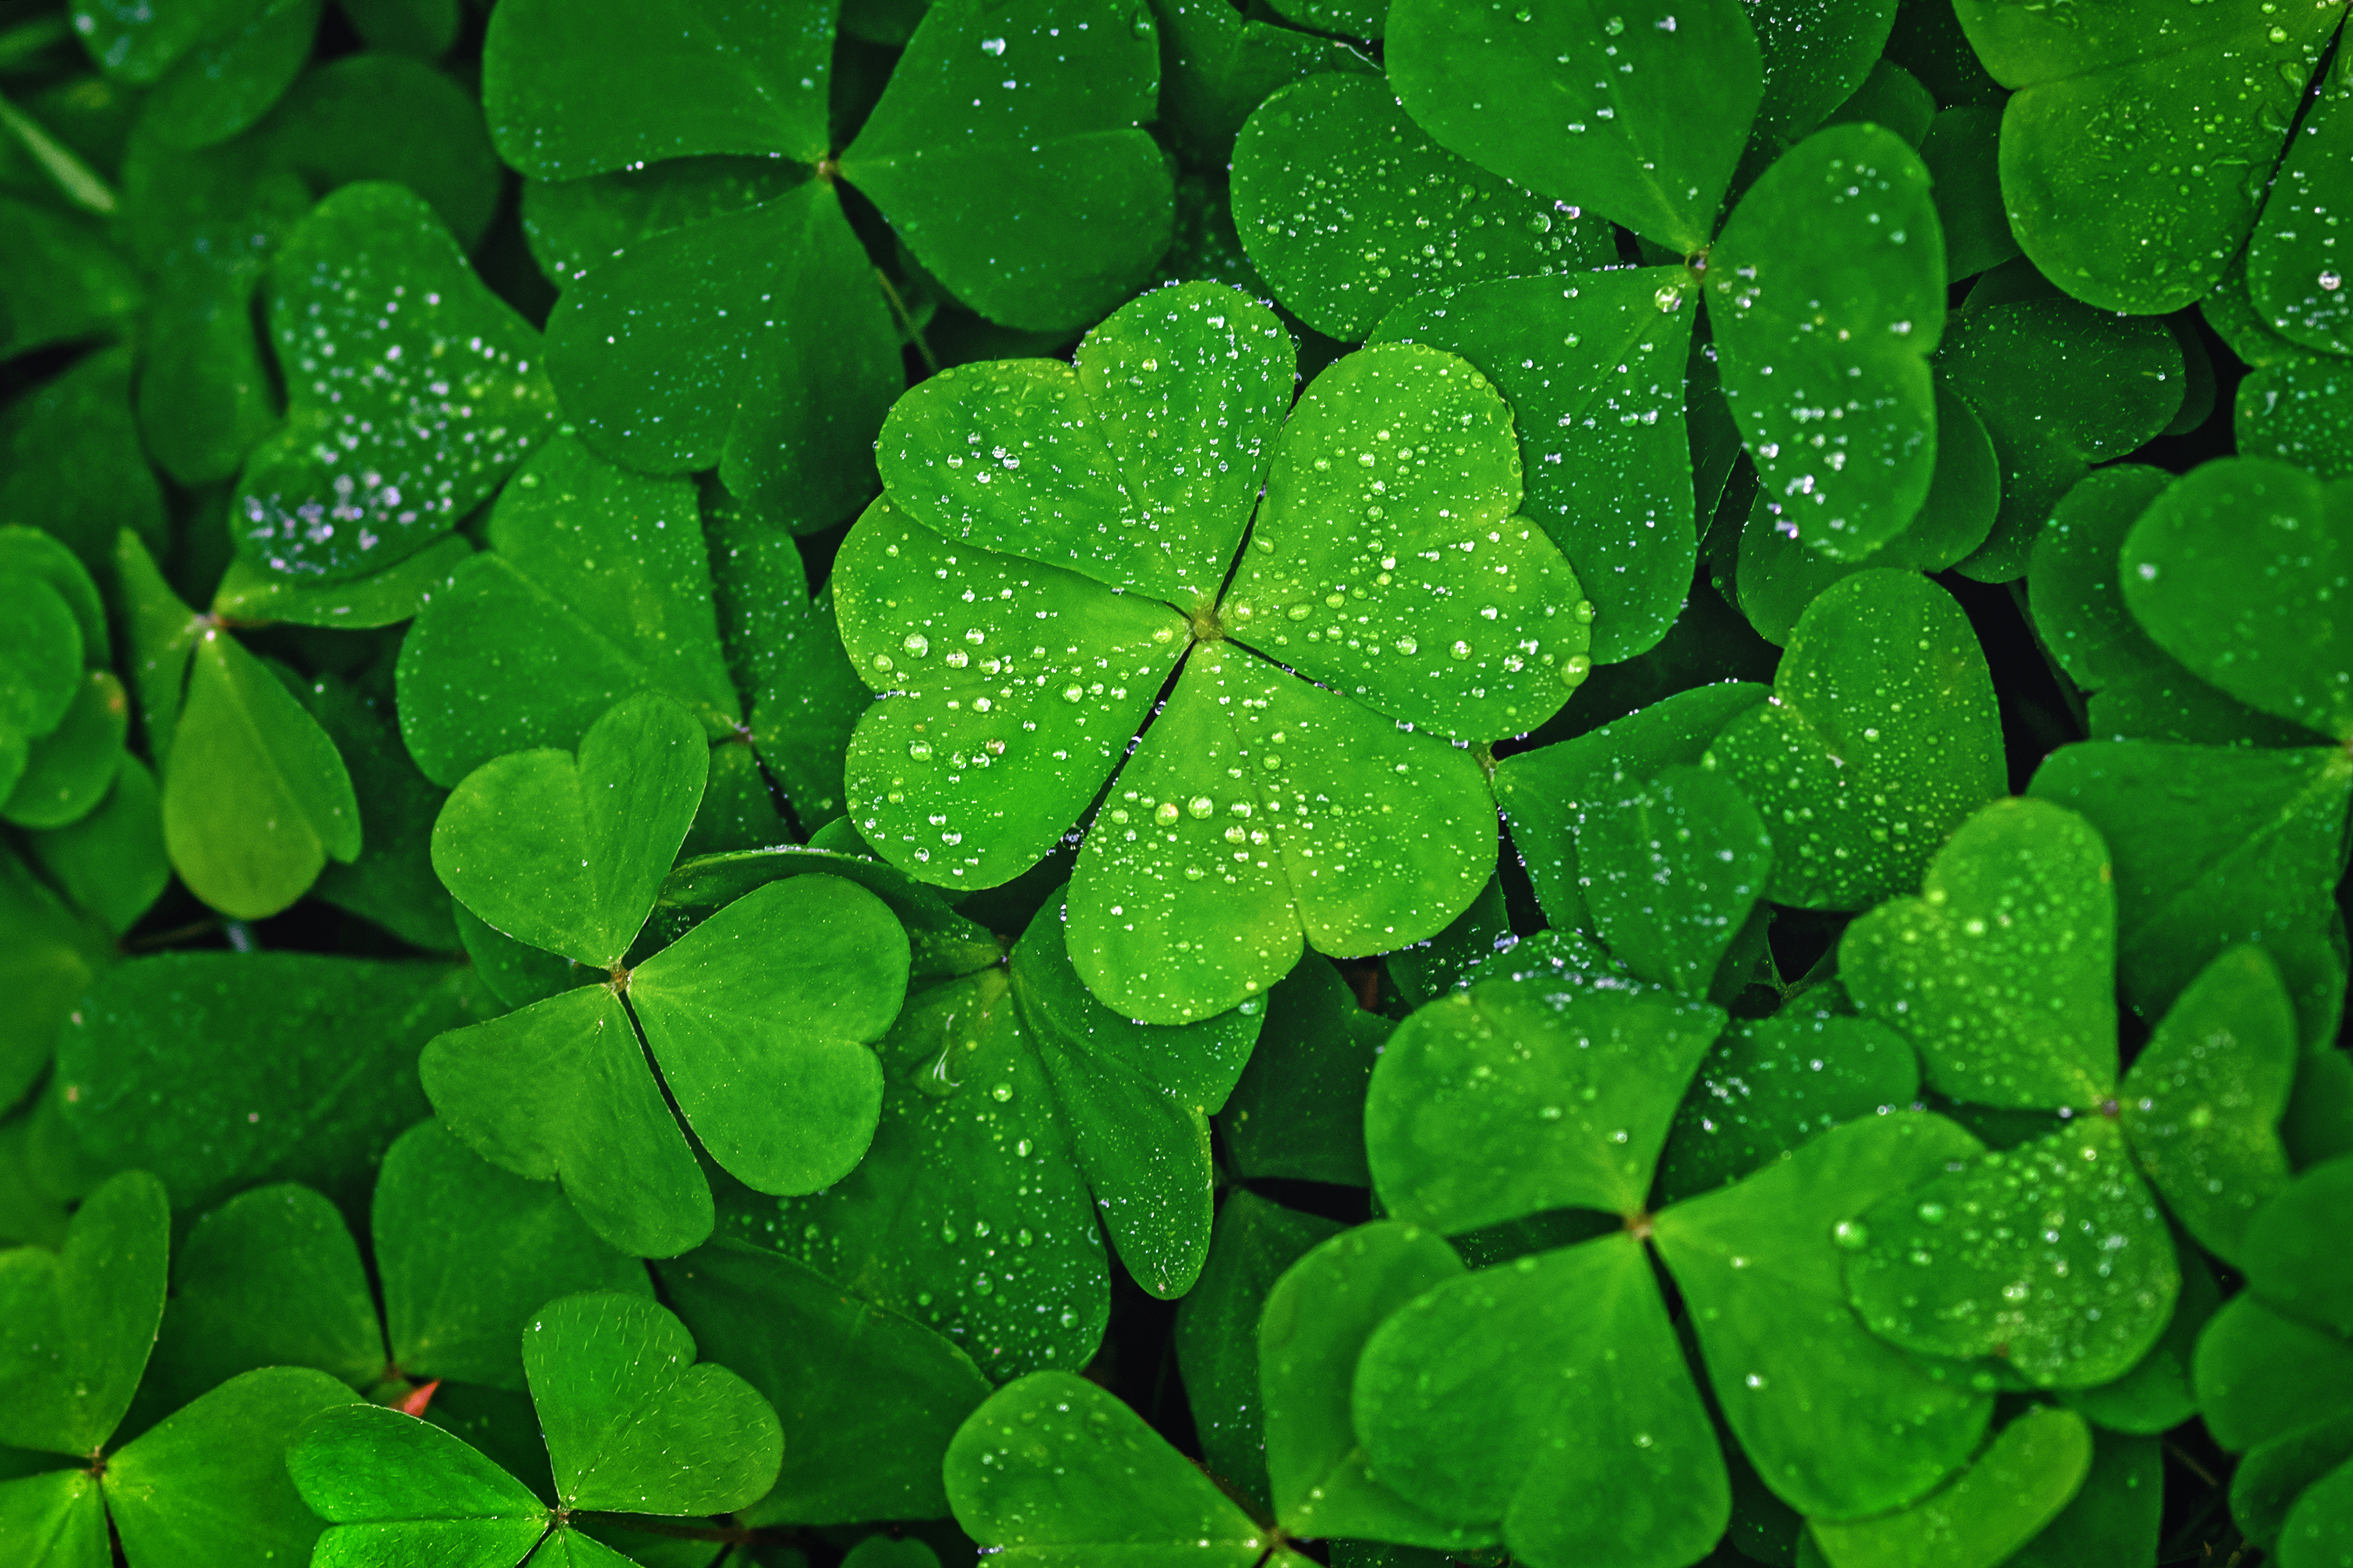

Découvrir la Saint‑Patrick : Origines, symboles et célébration
Un plan de leçon pour une classe de 4^{ième} année
Immersion
All images used in this lesson plan are sourced from the Microsoft PowerPoint image library and are used in accordance with Microsoft’s content usage terms.

Slide 2
Objectifs d’apprentissage FSL: 4ᵉ année
Objectifs d’apprentissage (FSL : 4ᵉ année)
Communication orale : comprendre et discuter d’informations culturelles simples.
Lecture : lire de l'information à propos de la Saint Patrick.
Écriture : écrire quelques phrases pour expliquer un symbole ou une tradition.
Compétence interculturelle : reconnaître l’origine d’une fête et comprendre ses symboles.
Pensée critique : faire des liens entre traditions, symboles et identité culturelle.

Slide 3

Utilisation de l'intelligence artificielle
Certains éléments de cette leçon ont été élaborés à l’aide d’outils d’intelligence artificielle, notamment pour générer des idées, organiser des concepts et repérer des ressources pertinentes.
Tout le contenu a été vérifié, adapté et validé afin de répondre aux besoins pédagogiques des élèves et aux attentes du curriculum de français langue seconde en Ontario.

Slide 4
Origine de la Saint‑Patrick
Partage avec les élèves
La Saint‑Patrick vient d’Irlande et célèbre Saint Patrick, un homme qui aurait aidé à faire connaître le christianisme dans le pays.
La fête est associée à des symboles comme :
le trèfle (symbole utilisé par Saint Patrick pour expliquer une idée religieuse),
la couleur verte (couleur de l’Irlande),
les lutins et les pots d’or (éléments du folklore irlandais).
Aujourd’hui, la fête est célébrée dans le monde entier, y compris au Canada, pour célébrer la culture irlandaise.
Ressource consultée: Saint Patrick : l’histoire magique pour enfants

Slide 5
Où se trouve l'Irlande?
L’enseignant partage une carte du monde pour montrer aux élèves où se trouve l’Irlande.
Il explique ensuite quels océans l’entourent, ainsi que quelques éléments de son paysage et de sa topographie naturelle.
Voici quelques sites à consulter et à utiliser:
Irlande (pays) — Wikimini, l’encyclopédie pour enfants
l'Europe expliquée aux enfants

Slide 6
Introduction : Qu’est‑ce que tu connais déjà ?
Discussion :
As‑tu déjà entendu parler de la Saint‑Patrick ?
Quels symboles connais‑tu ?
Pourquoi penses‑tu que les gens portent du vert ?
L’enseignant note les idées au tableau.

Slide 7

Mots de vocabulaire associés à la Saint-Patrick:
le trèfle : symbole de chance et de l’Irlande
le lutin : petit personnage du folklore irlandais
l’Irlande : le pays d’origine de la fête
le vert: la couleur traditionnelle de la Saint‑Patrick
le chapeau : souvent porté par les lutins
l’arc‑en‑ciel: lié à la légende du pot d’or
le pot d’or : trésor gardé par les lutins
la fête : célébration du 17 mars
la harpe : symbole national de l’Irlande
le trèfle à trois feuilles: utilisé par Saint Patrick pour expliquer une idée religieuse

Slide 8


Activité principale : Créer une affiche sur la Saint‑Patrick
Consigne : Crée une affiche colorée qui explique la Saint‑Patrick à quelqu’un qui ne connaît pas cette fête.
L’affiche doit inclure :
un titre,
un dessin d’un symbole (trèfle, lutin, arc‑en‑ciel, etc.),
deux faits sur l’origine de la fête,
une phrase expliquant pourquoi cette fête est importante pour certaines personnes.
Matériel : papier, crayons, feutres, images imprimées (optionnel).

Slide 9
Partage oral
Chaque élève présente son affiche :
Voici mon symbole…
J’ai appris que…
La Saint‑Patrick représente…

Slide 10
Évaluation formative
L’enseignant observe :
compréhension des symboles,
capacité à expliquer une idée simple en français,
clarté de l’affiche,
participation orale.

